Slide 1
Initiative ministérielle sur la maladie d’Alzheimer et autres troubles neurocognitifs (TNC)
Repérage, évaluation et prise en charge en 1ère ligne
Formation s’adressant AUX INFIRMIÈRES ET AUTRES PROFESSIONNELS EN GMF
Février 2022
Julie Sigouin, inf.clin.
Ressource territoriale en TNC - CCSMTL
Ressource clinique RUISSS de l’Université de Montréal

Slide 2
Je n’ai aucun de conflit d’intérêts

Slide 3
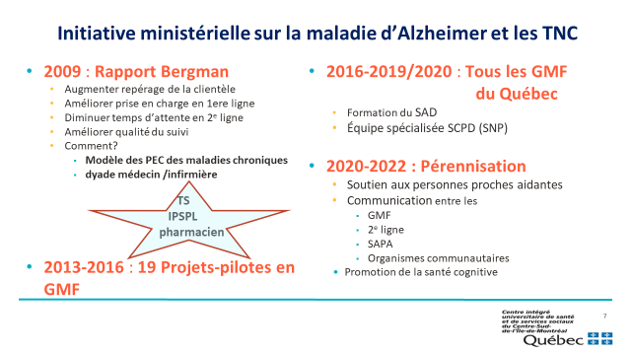

Slide 4
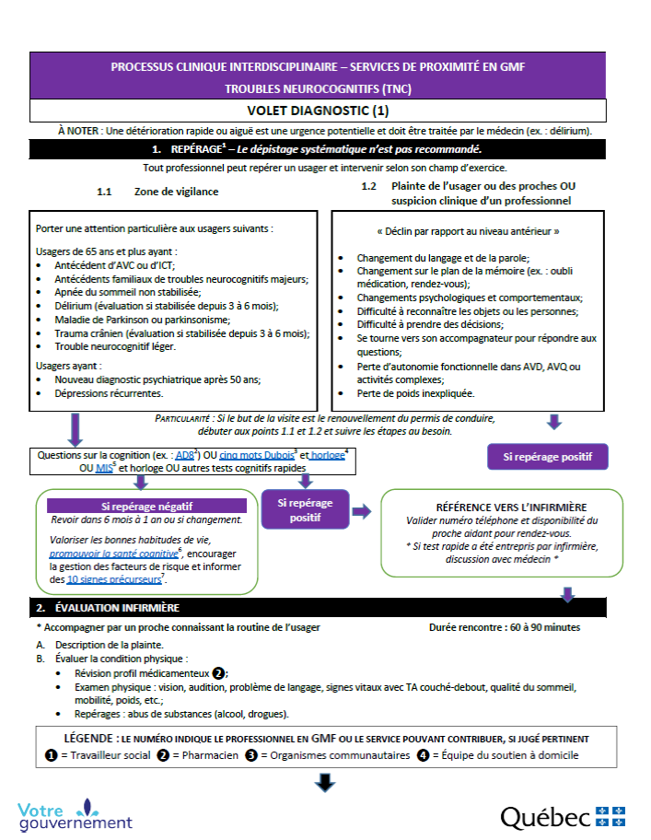
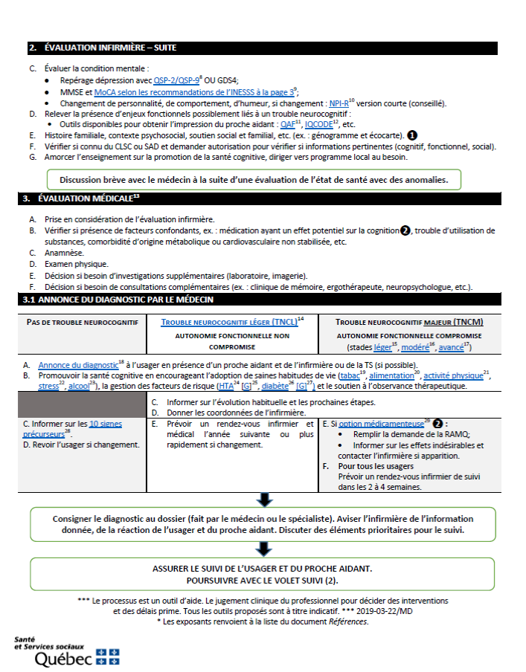

Slide 5
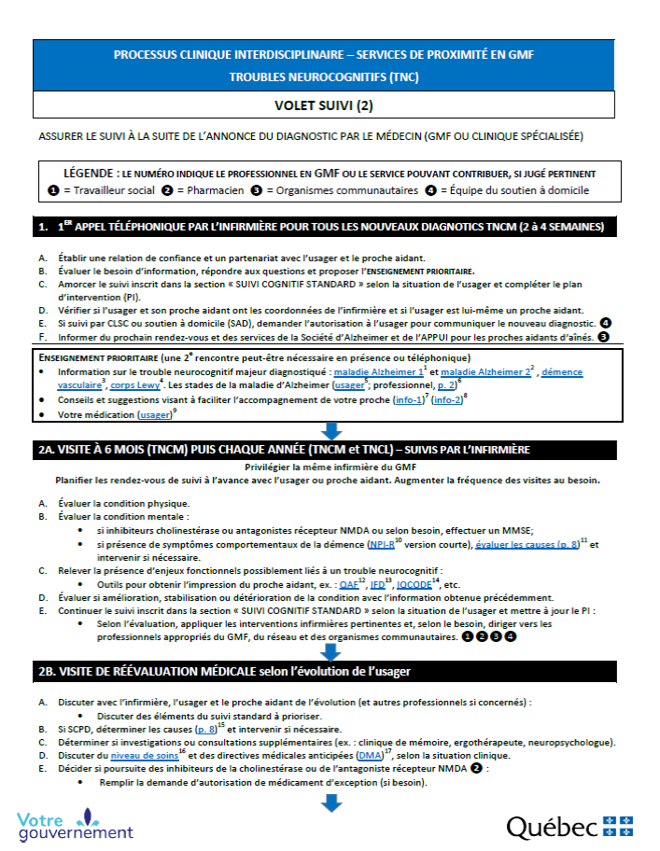
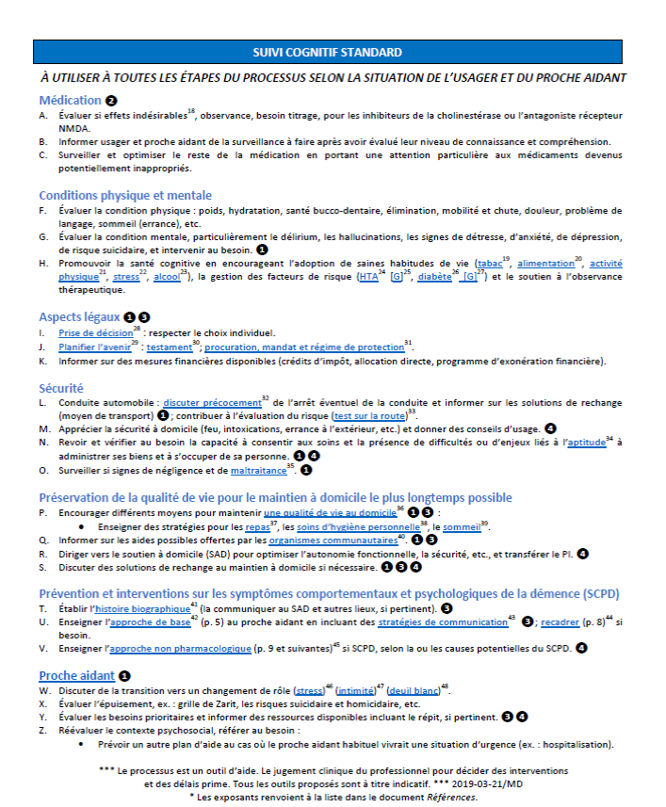

Slide 6
Liens importants
outils du MSSS
      https://www.msss.gouv.qc.ca/professionnels/maladies-chroniques/alzheimer-et-autres-troubles-neurocognitifs-majeurs/processus-cliniques-et-outils/
Processus clinique interdisciplinaire en 1ere ligne
      https://publications.msss.gouv.qc.ca/msss/document-001071/
outils de l’INESSS
      https://www.inesss.qc.ca/outils-cliniques/outils-cliniques/outils-par-types/aide-a-la-decision-dialogue-patient-aide-memoire-appropriation/outils/alzheimer-maladie-d.html
Intranet
  Contenus et outils cliniques / Programmes de soins et de services/ Alzheimer et troubles neurocognitifs majeurs

Slide 7
BLoc 2: 3 heures

Slide 8
Plan de formation
Plan de formation
Évaluation cognitive selon le processus clinique interdisciplinaire en 1re ligne
Évaluation des risques imminents à domicile
Annonce du diagnostic en interdisciplinarité
Examens paracliniques complémentaires et référence en 2e ligne
Suivi du patient et de ses proches aidant

Slide 9

VRAI ou FAUX
Le MoCA est une test psychométrique plus sensible que le MMSE pour la détection des TNC légers.
Un résultat normal au scan cérébral signifie que le patient ne souffre pas de TNC.
Il est possible de référer un patient à la clinique de mémoire sans faire d’évaluation cognitive et de tests psychométriques.
Il existe des organismes communautaires spécialisés pour soutenir et accompagner les personnes atteintes de TNC et de leurs proches.

Slide 10
PROCESSUS clinique interdisciplinaire en 1re ligne

Slide 13

Suivi cognitif
SUIVI COGNITIF À UTILISER À TOUTES LES ÉTAPES DU SUIVI DE L’USAGER ET PROCHE AIDANT
Médications ❷
Conditions physique et mentale ❶ **MMSE – MoCA**
Aspects légaux ❶❸
Sécurité ❶❹
Préservation de la qualité de vie pour le maintien à domicile le plus longtemps possible ❶❸❹
Prévention et interventions sur les symptômes comportementaux et psychologiques de la démence [SCPD] ❸❹
Proche aidant ❶
Qui peut aider?
❶ = Travailleur social
❷ = Pharmacien
❸ = Organismes communautaires
❹ = Équipe du soutien à domicile
Source: PROCESSUS CLINIQUE INTERDISCIPLINAIRE – SERVICES DE PROXIMITÉ
EN GMF TROUBLES NEUROCOGNITIFS (TNC) – 2019-09-29

Slide 14
ÉVALUATION COGNITIVE Infirmière

Slide 16
Défis
Défis de l’évaluation cognitive
Troubles auditifs ou visuels
  Compenser lors de l’évaluation
Pas de proche aidant
  Trouver source d’infos autre que le patient
Nie ses déficits
  Au début de l’évolution des TNC
  mécanisme utilisé dans le passé
Anosognosie
  Provoquée par lésions dues à la maladie
Aphasie
Langue étrangère
  Évaluer dans la langue maternelle
Différences culturelles des TNC
Présence d’autres maladies chroniques qui ont des effets sur sa cognition ou son attitude
  Psychiatrie
  Troubles de personnalité
  Maladies métaboliques
Manque de temps
Manque de collaboration/ patient réfractaire
  Incompréhension du contexte de l’évaluation
  Expliquer +++ pour gagner du temps ensuite

Slide 17
Barrières à l’évaluation
Patient/Famille | Intervenant | Environnement
Se sent confronté ou jugé Peur d’être qualifié d’incompétent Méfiance La maladie physique est plus acceptable Assume que les difficultés cognitives sont normales avec l’âge État physique altéré (douleur, fatigue, anxiété etc.) Troubles de la vision ou de l’audition non corrigés | Curatif versus accompagnateur S’adresser seulement aux aidants Manque de temps Méconnaissance de l’approche avec la personne âgée Méconnaissances des conditions optimales pour passer les tests Évaluation intuitive versus descriptive | Éclairage Sons ambiants Distracteurs, etc.
Source: Plan Alzheimer Québec-Tronc commun de formation provinciale
Projet d’implantation ciblée en 1re ligne: Maladie Alzheimer et maladies apparentées
Notes:
Idéalement, il faut être seul avec le patient pour réaliser les tests psychométriques: un proche peut être source d’anxiété ou être tenté de suggérer des réponses

Slide 18


Pratiques gagnantes
Pratiques gagnantes
Le sourire!
Donner raison au patient - valider ses forces – l’encourager
Travailler au rythme du patient
Créer un partenariat avec les proches aidants
S’adresser au patient même si les réponses utiles viennent du proche
Le travail interdisciplinaire est primordial: on doit communiquer
La sensibilisation et l’ouverture aux TNC est la première étape

Slide 19
Expliquer l’évaluation
Valider sa compréhension de la raison de sa visite | Savez-vous pourquoi vous me rencontrez? Que savez-vous de l’évaluation d’aujourd’hui?
Trouver votre façon/vos mots pour aborder le sujet | Nous savons que la mémoire peut changer en vieillissant. Aujourd’hui nous allons essayer de voir si il y a effectivement des changements avec votre mémoire et si oui, nous allons tenter de voir si ceux ci sont normaux pour votre âge … ou s’il y en a un peu plus qu’attendus. S’il y en a un peu plus qu’attendu, nous allons tenter d’en trouver les causes.
Expliquer pourquoi on doit leur faire faire des tests cognitifs | La mémoire ne peut pas s’évaluer par une prise de sang comme on le fait pour évaluer le diabète ou en prenant la pression comme pour l’HTA. Nous devons donc vous faire faire des exercices de mémoire « papier-crayon » pour avoir un portrait de votre mémoire.
Normaliser l’anxiété ou l’inconfort si présent | Dans ces exercices, il y aura des choses que vous trouverez faciles et d’autres difficiles, c’est normal. Répondez de votre mieux sans vous mettre de pression : ce n’est pas un examen comme si vous étiez à l’école ☺ Il n’y a pas de « bonnes » ou « mauvaises » réponses : C’est VOTRE réponse que l’ont veut ☺
Justifier le temps/la complexité de l’évaluation | Plusieurs choses peuvent affecter la mémoire donc je vous poserai beaucoup questions Je transmettrai vos réponses à votre médecin puis il/elle vous en reparlera lors de votre prochaine rdv
Source: Karine Thorn, inf.clin., IUGM, CRCHUM

Slide 20
Importance du diagnostic précoce
Au plan social:
  Planification sociale, financière et légale
  Éducation précoce de l’aidant
  Sécurité : observance, automobile, cuisine
  Droit/besoin de savoir
  Aide pour cheminer dans le réseau
  Prévention de la crise/ hébergement précoce
Au plan médical:
  Contrôle des facteurs de risque (HTA, glycémie, tabagisme, poids,…)
  Connaître le risque de délirium post op
  Médication débutée tôt
  Source: Nicole Lafortune, inf.CIUSSS Lanaudière
  Parfois le terme «maladie de la mémoire» peut remplacer Alzheimer si la personne n’est pas prête

Slide 22
M. B., 79 ans, est suivi au GMF q 6 mois pour HTA, diabète type II et a un IMC 31. C’est la première fois que sa fille l’accompagne à un rdv avec vous. Celle-ci est inquiète et rapporte que M. B. répète toujours les mêmes questions, ne prend plus de douche et s’est égaré dans son quartier 2 fois dans le dernier mois.
Que faites-vous avec ce patient?

Slide 24
A-Description de la plainte
Questions ouvertes:
  Pourquoi votre médecin m’a demandé de vous rencontrer?
  Pensez-vous que vous avez des troubles de mémoire?
  Comment vous en avez pris conscience? Soudainement ou progressivement? Depuis quand?
  Donnez-moi des exemples de vos difficultés.
Vérifier avec un proche l’exactitude des propos

Slide 25
PQRST du déclin cognitif
Répétitions de propos/questions
Oubli de faits récents
Oubli de fêtes/réunions de fam./RDV
Cherche ses mots/noms connus
Perd ses objets ou pense qu’on les vole
Troubles d’attention/concentration
Erreurs de jugement/bizarreries
Autres exemples

Slide 26
B-Évaluer la condition physique
SV, examen physique: souvent fait par le médecin depuis peu
Chutes récentes? Troubles de mobilité?
Perte de poids non désirée récemment?
Troubles du sommeil
Pharmacovigilance:
  Revue du profil pharmaco et produits naturels
  Demander au pharmacien de réviser le profil et faire des recommandations pour la cognition
Repérages des abus de substances

Slide 27
C-Évaluer la condition mentale
ATCD psychiatriques
Repérage de la dépression (PSQ-9-EDG) /délirium (CAM)
Intervenir si présence de détresse ou de risques suicidaires
MMSE – MoCA
Recherche de SCPD (SNP), changement de comportement ou de personnalité

Slide 28
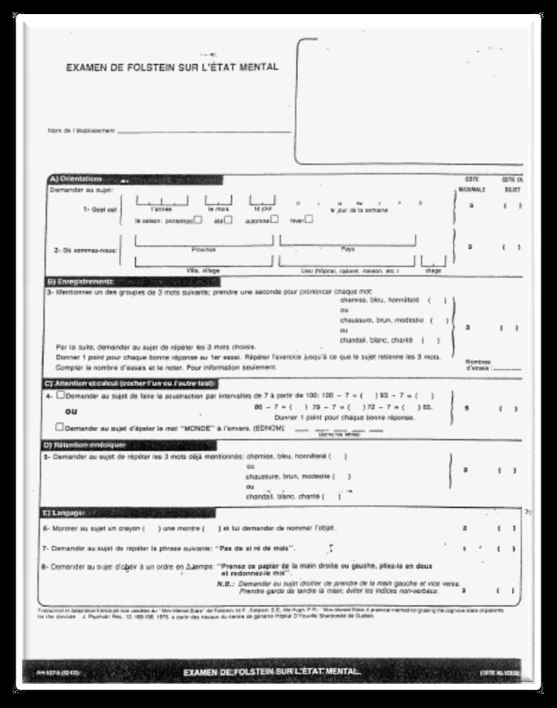
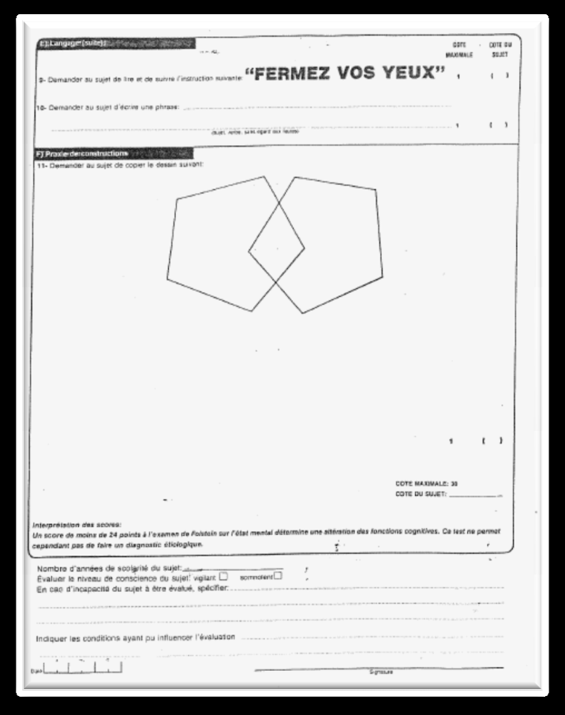

Slide 29
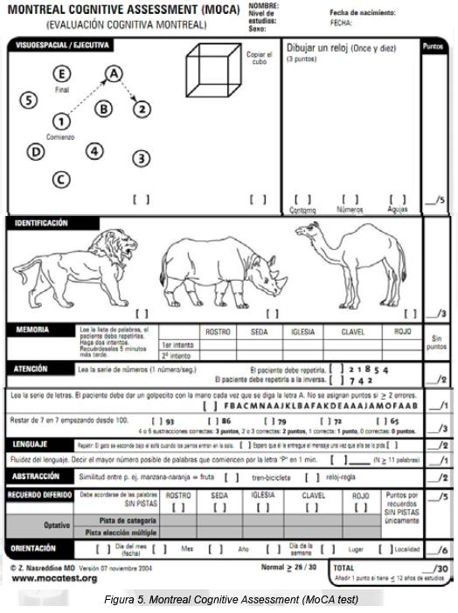

Slide 30
Symptômes comportementaux et psychologiques de la démence? (SCPD)
Agitation
Troubles du sommeil
Troubles de l’appétit
Symptômes affectifs
  Dépression
  Anxiété
  Apathie
  Irritabilité
Symptômes psychotiques:
  Délires
  Hallucinations
Autres symptômes :
  Errance
  Vocalisations répétitives
  Mouvements répétitifs ou stéréotypés
  Désinhibition agressive
  Désinhibition sexuelle
  Comportements d’imitation

Slide 31
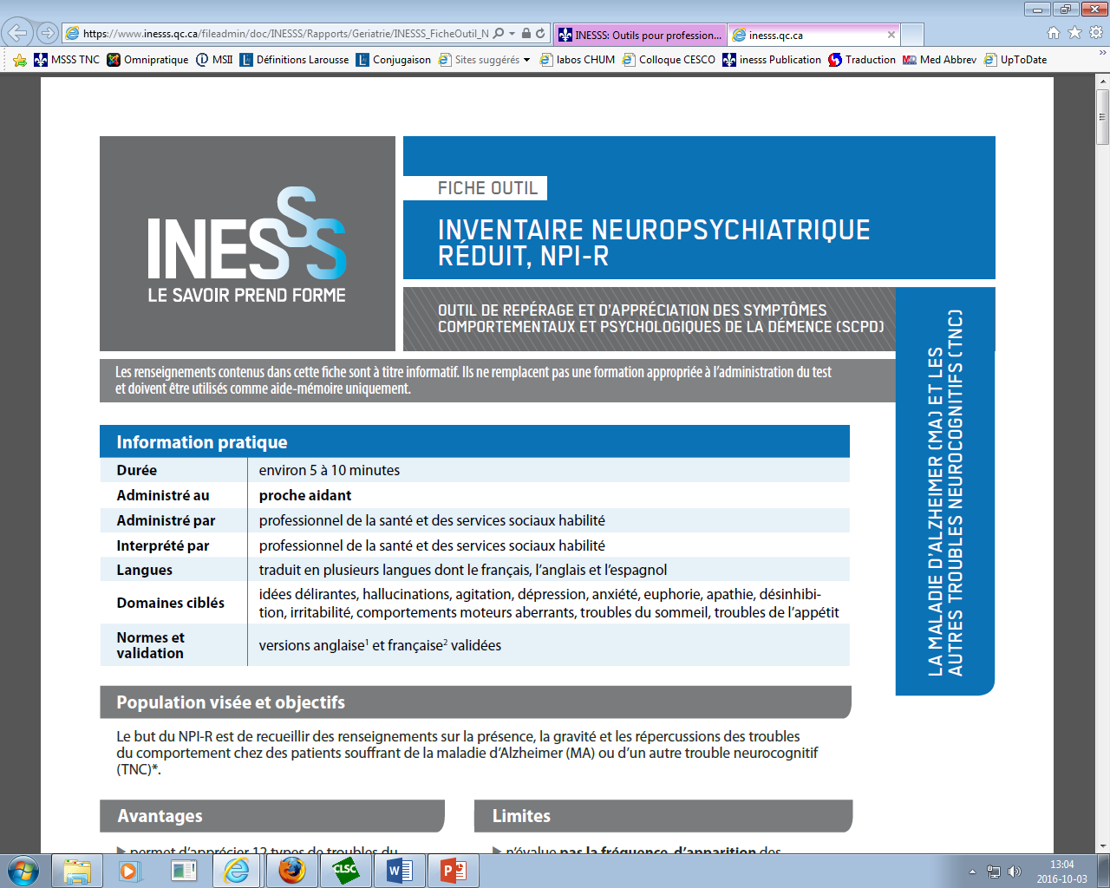
Repérage et appréciation des SCPD
(outil NPI-R INESSS)

Slide 33
D- Recherche des enjeux fonctionnels
Évaluer la performance aux AVD/AVQ avec le formulaire
Pour chaque tâche: y a t-il un problème? Est-il compensé?
Rechercher un déclin dans l’autonomie et non une incapacité connue de longue date
Avez-vous de l’aide à la maison?
Questionnaire sur l’autonomie fonctionnelle (QAF) au proche aidant

Slide 34
HDV et déclin fonctionnel
interroger le patient ET un proche
    valider les informations si autocritique du patient est limitée
    questionnaire sur le déclin cognitif perçu par l’aidant avec l’autorisation du patient: AD8
demander au proche le plus impliqué:
    Seriez-vous inquiet de le laisser seul pour 2 semaines?
    Seriez-vous inquiet de le laisser conduire vos enfants seul en voiture?
    Qu’est-ce qui est le plus difficile pour vous?
Centre intégré universitaire de santé et de services sociaux de l’Estrie – Centre hospitalier universitaire de Sherbrooke (2017). L'évaluation cognitive dans un contexte de repérage en première ligne: Activités d’intégration A, Volets 1 et 2. Programme de formation d’autoapprentissage en ligne. Sherbrooke : Centre intégré universitaire de santé et de services sociaux de l’Estrie – Centre hospitalier universitaire de Sherbrooke.

Slide 35
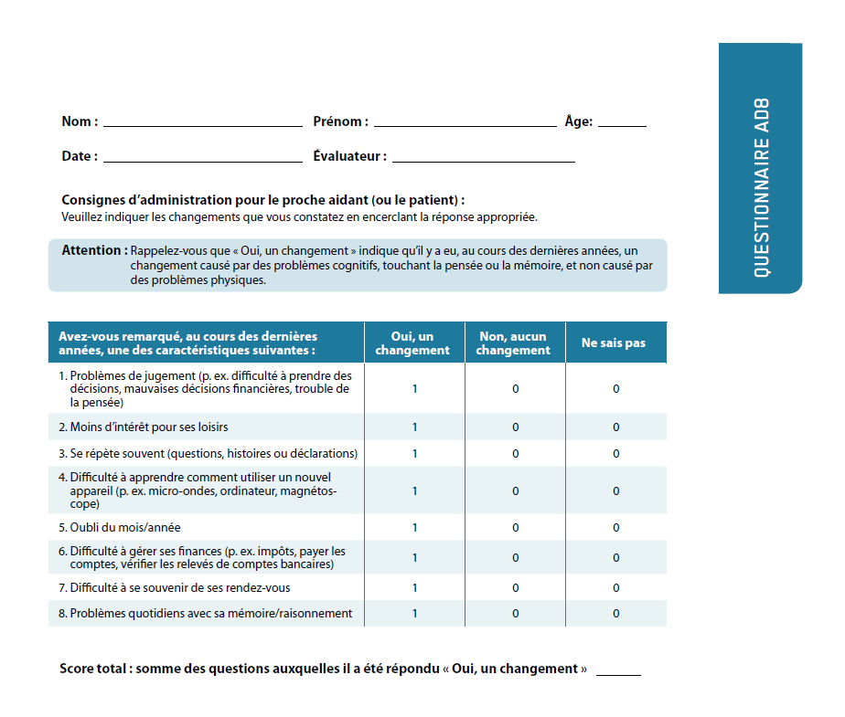
Déclin cognitif et fonctionnel perçu par un proche
Notes:
Présenter l’outils et comment le compléter

Slide 36
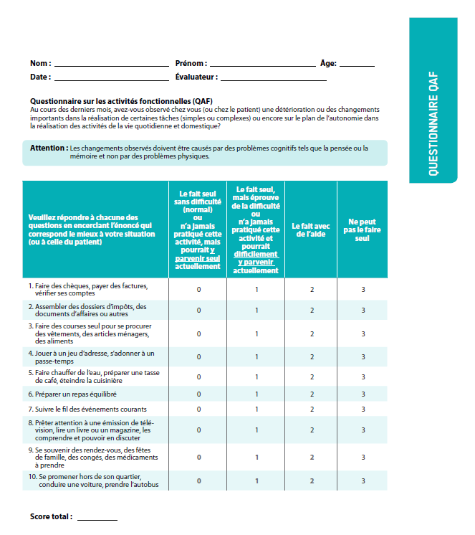
Autonomie fonctionnelle
Notes:
Voir outil Questionnaire sur les activités fonctionnelles

Slide 37
E-Histoire familiale et contexte psychosocial
Histoire familiale
Parcours migratoire
Soutien familial ou du réseau
Demander autorisation de communiquer avec un proche
Évaluer l’état d’épuisement de l’aidant
  Fardeau de Zarit https://www.geriatrie-albi.com/zarit.pdf

Slide 38
Situation sociale
Aspects légaux
  Testament
  Mandat en cas d’inaptitude
  Procuration générale/bancaire
  Directives médicales anticipées
  Évaluation de l’aptitude
  Interventions
Remise des coordonnées de l’inf. au C/P
Orientation vers des organismes communautaires

Slide 39
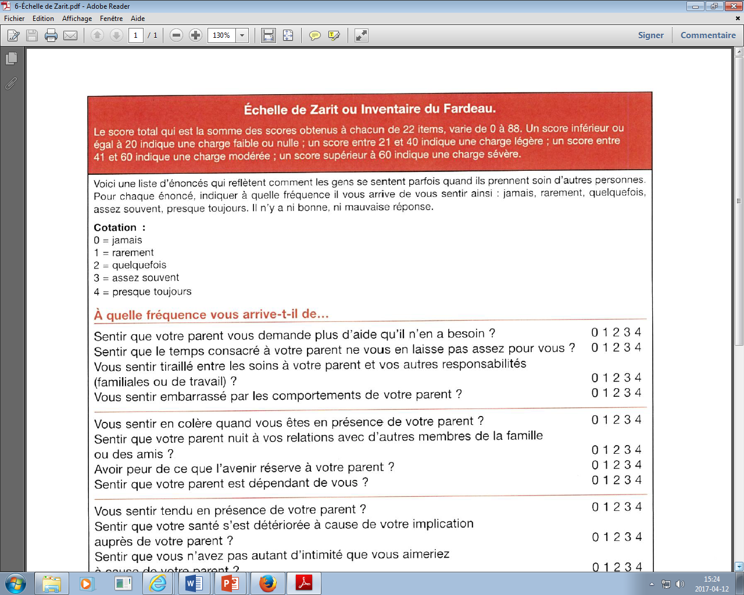
Notes:
Questionnaire connu? Autre questionnaire utilisé?
Complété en auto-évaluation par le proche lorsque possible

Slide 40




Situation du Proche aidant (PA)
Situation de la PPA
Évaluation du fardeau de l’aidant
  Subjectif
  Situation sociale
  Dynamique familiale
  Fardeau de Zarit
Référence TS du GMF
Référence SAD/MAD
Orienter vers des organismes communautaires:
  L’APPUI
    Formulaire Connexion
    www.lappui.org
    Ligne Info-Aidant 1-855-852-7784
  Société Alzheimer
    Formulaire 1er Lien
    www.alzheimer.ca

Slide 41
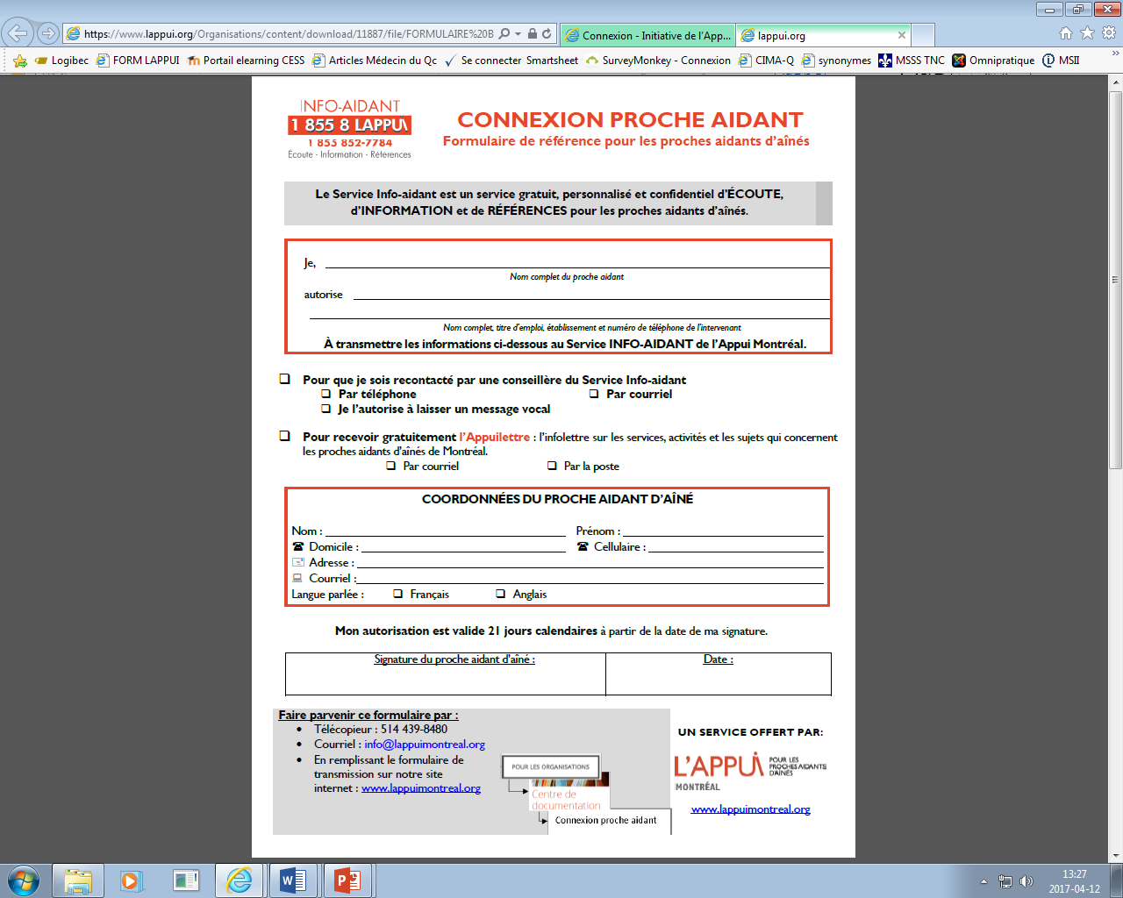

Formulaires de connexion/autorisation

Slide 42
Organismes communautaires
  Société d’Alzheimer : www.alzheimer.ca
    formulaire Premier lien
    Cafés Alzheimer
    Activités de groupe
    Répit-stimulation
    Recherche
    Médicalert (Sécu-Retour)
  Baluchon Alzheimer: www.baluchonalzheimer.com
  Alzheimer Group: www.agiteam.org
    Soutien téléphonique: 514-485-7233
    Soutien pour PA: individuel et en groupe
    Formation pour PA Filet de sécurité
    Centre d’activités Aisenstadt
  L’APPUI: www.lappui.org
    Formulaire Connexion
    Écoute-information-référence 1-855-8-lappui (1-855-852-7784)
      RÉPERTOIRE
      Popottes roulantes
      Traiteurs
      Assistance à l’entretien ménager
      Répit-gardiennage
      Accompagnement à des RDV
      Ateliers de stimulation
Regroupement des aidants naturels du Québec: www.ranq.qc.ca
Réseau aidant: www.lereseauaidant.ca
Biblio aidants: www.biblioaidants.ca

Slide 43
F- Connu CLSC, SAD, 2e ligne
demander autorisation de communications des infos avec tous les intervenants
Ne pas dédoubler les interventions si plusieurs infirmières ou TS
Suivi simple peut être repris en 1ere ligne si est fait en 2e ligne
Ne pas négliger l’effet des TNC sur le suivi d’autres problématiques bio-psycho-sociales

Slide 44
G- Amorcer l’enseignement de la santé cognitive
Comment vous enseignez la santé cognitive?
Enseignement sur la santé cognitive
  Gérez vos facteurs de risque
  Mettez votre cerveau au défi
  Maintenez une vie sociale active
  Restez actif physiquement
  Adoptez une alimentation saine
  Protégez votre tête de traumatismes
  Portez vos appareils auditifs
  Maintenez un poids sain et une alimentation équilibrée
  Évitez le tabagisme
Offrir soutien au GMF
Référer à des organismes communautaires
Enseigner les 10 signes précurseurs et remettre l’affiche au pt

Slide 45
Évaluation des risques imminents à domicile
          Risque de chute
          Risque d’incendie/inondation
          Conduite automobile dangereuse
          Vulnérabilité à l’abus
          Épuisement du proche aidant
          Égarement
          Surdosage/non-compliance de médication
          Dilapidation du patrimoine
          Sous alimentation/déshydratation
          Incapacité de reconnaître de situations à risque ou demander de l’aide
          Erreurs de jugement
*Discussion avec le md STAT
*Référence urgente au SAD
*Mobiliser le réseau du patient *Référence à TS GMF pour soutien

Slide 46
M. B., 79 ans, est suivi au GMF q 6 mois pour HTA, diabète type II et a un IMC 31. C’est la première fois que sa fille l’accompagne à un rdv avec vous. Celle-ci est inquiète et rapporte que M. B. répète toujours les mêmes questions, ne prend plus de douche et s’est égaré dans son quartier 2 fois dans le dernier mois.
*****************
Quelle est votre 1ere impression?
TNCM cause inconnue
Comment débuterez-vous l’évaluation?
«Comment ça va M.B ? Avez-vous regardé le hockey hier?» en souriant.
Quels risques prioritaires vous validez avant de laisser le M.B retourner à la maison?
  ↓ Mémoire à court terme: risque d’accident? erreurs de médication? Alimentation?
  ↓ Hygiène: comment l’aider? Perception? Salubrité?
  Égarement? Conduite automobile?
  Jugement affaibli ou non?: Présence d’abus? Personnes qu’il côtoie die? Patrimoine en sécurité?
  Risque de chutes?
  Sait demander de l’aide? Connaît le 911?
  État de l’aidant?

Slide 48

Discussion de cas infirmière/médecin-IPS
Revue de l’évaluation de l’infirmière
Révision des causes réversibles si atteinte à la cognition
Planification du RDV d’évaluation médicale au besoin/examen neurologique
Planification du suivi infirmier/md

Slide 50
Examens paracliniques complémentaires et référence en 2e ligne

Slide 51
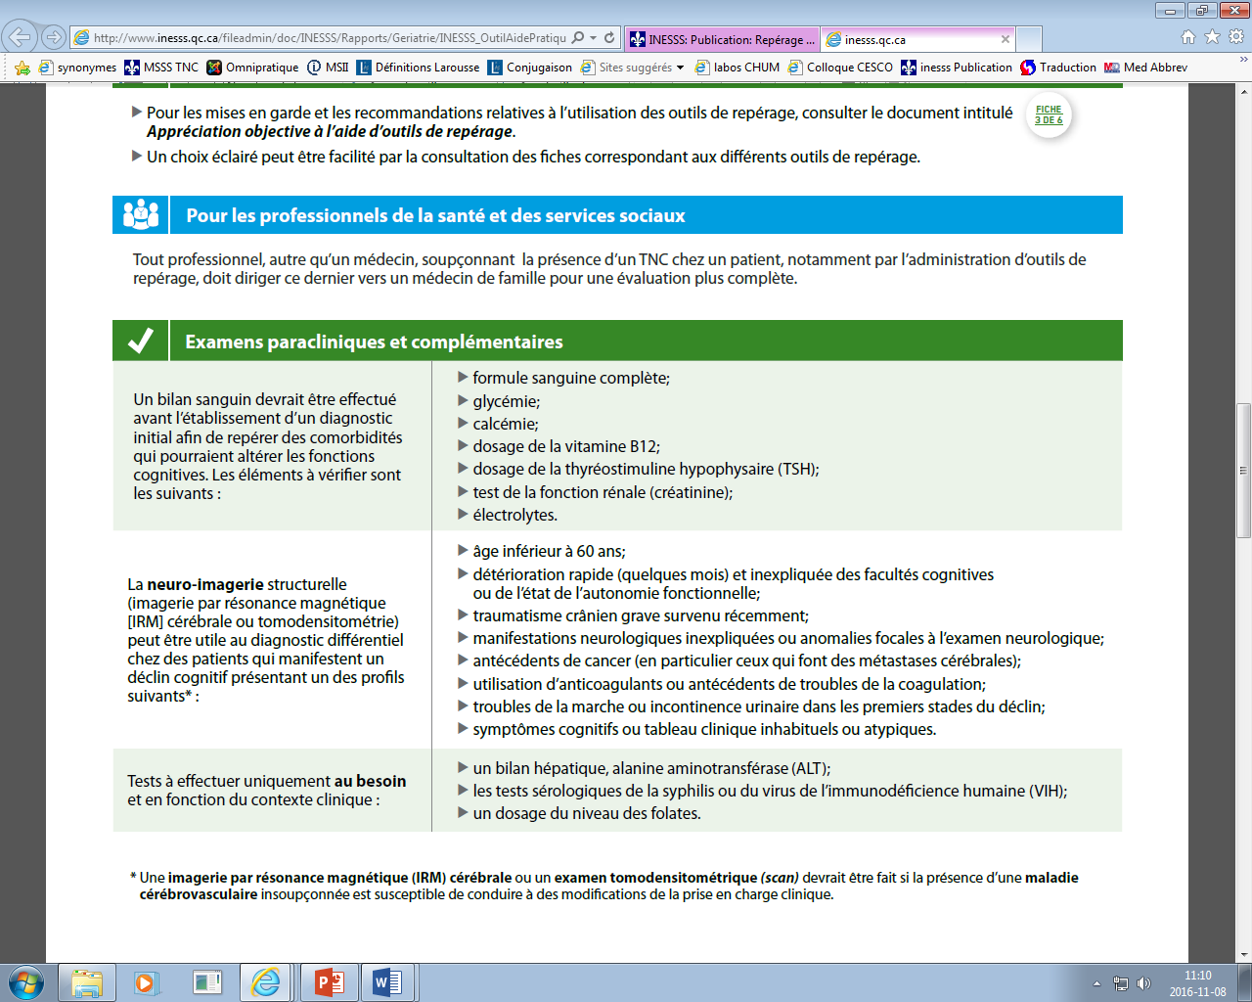
Bilans sanguins→
Source: La maladie d’Alzheimer et les autres troubles neurocognitifs, Processus menant au diagnostic (fiche 2 de 6), INESSS, oct. 2015
Notes:
Sérologie VIH et de la syphilis sont réservées aux patients ayant des facteurs de risque, aux jeunes patients, à ceux présentant des symptômes atypiques ou un trouble neurologique d’évolution rapide (Le Médecin du Québec, janv. 2017)

Slide 52
Scan cérébral
  La normalité du scan cérébral n’exclut pas un diagnostic de TNC majeur.
  Scan cérébral ou IRM ?
  -ne révèlent pas de signes concrets de TNCM (nécessite imagerie nucléaire)
  -élimine d’autres pathologies cérébrales
  Inscrire sur la requête:
        suspicion de TNCM
        protocole TNCM
        recherche Dx différentiels de TNCM

Slide 53
  clinique de la mémoire – gérontopsychiatrie –psychogériatrie – neurologie
Consultations en 2e ligne:
    Dx incertain
    Patient jeune
    Présentation atypique
    Incohérence des résultats aux tests avec les plaintes ou suspicions
    Demande de 2e opinion par C/P
    Échec de la médication prescrite
    Besoin de soutien dans la prise en charge médicale, ex: si SCPD
    Counseling génétique (si membre de la famille atteint de la forme génétique)
    Intérêt du pour les essais cliniques sur les TNC
    Examen neuro anormal
    Trouble psychiatrique soupçonné avec présentation de TNC
    Joindre la note d’évaluation cognitive et copies des tests réalisés à la référence

Slide 54
ANNONCE DU DIAGNOSTIC en interdisciplinarité

Slide 56
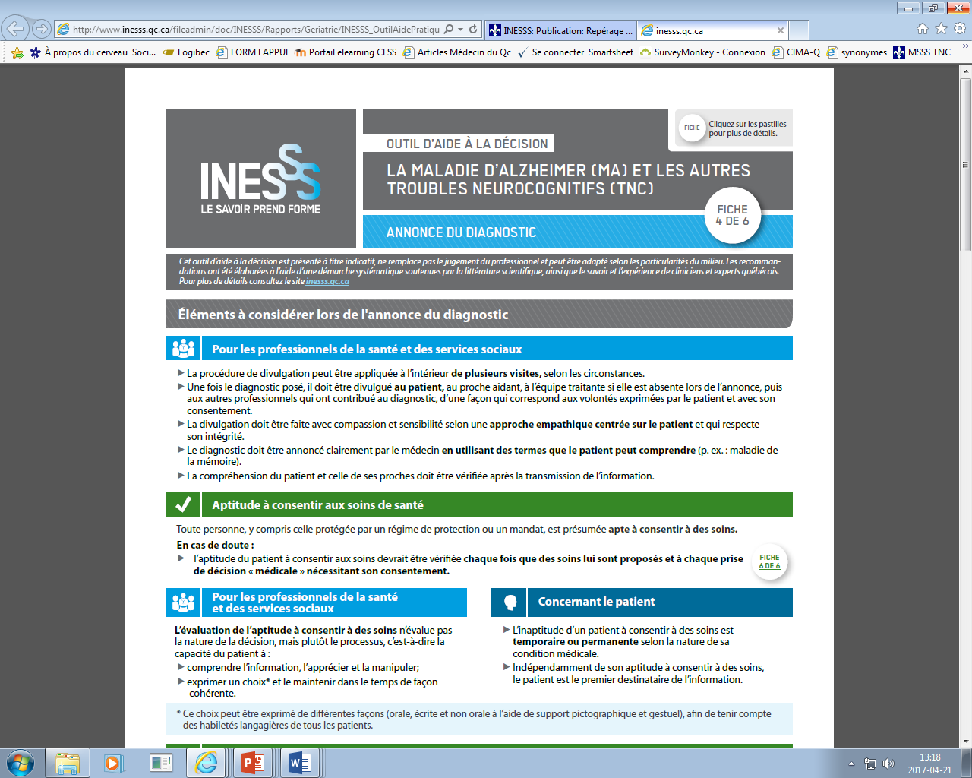
Annonce du diagnostic et suivi

Slide 58
Annonce du diagnostic
par MD/IPS avec inf et/ou TS
  Échange sur le Dx, les Rx et le plan de traitement
  Enseignement sur la maladie
  Établissement du plan de traitement
  Demande RAMQ si médication prescrite
  Donner le prochain RDV d’information avec l’inf.
    Évaluation des besoins du patient et du proche aidant
    Établissement d’une relation de confiance
    Références PRN: Société Alzheimer/APPUI/SAD
    Remise de coordonnées de l’inf./TS répondante

Slide 59
Suivi du patient et de ses proches aidant

Slide 60
Plan de suivi
  Appel de suivi par l’infirmière dans la semaine suivant l’annonce du Dx - FACULTATIF mais…
  RDV de suivi avec l’infirmière
    2-4 semaines après l’annonce du Dx
    Une 2e rencontre peut être nécessaire
  RDV de réévaluation INF + MD 6 mois plus tard
  Réévaluation périodiques q 6-12 mois
  Disponibilité de l’infirmière par téléphone entre les RDV

Slide 62
SUIVI COGNITIF À UTILISER À TOUTES LES ÉTAPES DU SUIVI DE L’USAGER ET PROCHE AIDANT
Médications ❷
Conditions physique et mentale ❶ **MMSE – MoCA**
Aspects légaux ❶❸
Sécurité ❶❹
Préservation de la qualité de vie pour le maintien à domicile le plus longtemps possible ❶❸❹
Prévention et interventions sur les symptômes comportementaux et psychologiques de la démence [SCPD] ❸❹
Proche aidant ❶
Qui peut aider?
❶ = Travailleur social
❷ = Pharmacien
❸ = Organismes communautaires
❹ = Équipe du soutien à domicile
Source: PROCESSUS CLINIQUE INTERDISCIPLINAIRE – SERVICES DE PROXIMITÉ
EN GMF TROUBLES NEUROCOGNITIFS (TNC) – 2019-09-29

Slide 64

VRAI ou FAUX
Le MoCA est une test psychométrique plus sensible que le MMSE pour la détection des TNC légers.
VRAI
Un résultat normal au scan cérébral signifie que le patient ne souffre pas de TNC.
FAUX : La normalité du scan cérébral n’exclut pas un diagnostic de TNC majeur.
Il est possible de référer un patient à la clinique de mémoire sans faire d’évaluation cognitive et de tests psychométriques.
FAUX: Les spécialités traitants de TNC doivent être utilisées seulement dans certains cas complexes; il est nécessaire de faire une évaluation structurée des déficits et de faire les tests psychométriques pour le savoir.
Il existe des organismes communautaires spécialisés pour soutenir et accompagner les personnes atteintes de TNC et de leurs proches.
VRAI: Par exemple, la Société Alzheimer, Alzheimer Group ou L’APPUI qui soutient les proches aidants de personnes âgées.

Slide 66
Références
American Geriatrics Society 2015 Updated Beers Criteria for Potentially Inappropriate Medication Use in Older Adults, Journal of the American Geriatrics Society, 63(11), nov. 2015, 2227-2246.
American Psychiatric Association. (2013). Diagnostic and statistical manual of mental disorders: DSM-5. Washington, D.C: American Psychiatric Association Bruneau, Marie-Andrée (2017). L’évaluation et la prise en charge des Symptômes Comportementaux et Psychologiques de la Démence, IUGM, 2017.
Azuelos, Elisabeth , 2015. QUAND DOIT-ON ÉVALUER L’APTITUDE À CONDUIRE CHEZ LE PATIENT DÉMENT?, Tronc commun de formation provinciale, Projets d’implantation ciblés en 1ere ligne: Maladie d’Alzheimer et maladies apparentées.
Camicioli, R. (2006). Distinguer les différents types de démences. Revue canadienne de la maladie d'Alzheimer et autres démences, vol. 8 (4): 4-11.
Canadian Censensus Conference on the Diagnosis and Treatment of Dementia, 2012.
Careau, E., N., Houle, N., Dumont, S., Maziade, J., Paré, L., Desaulniers, M., Museux, A.-C. (2014). Continuum des pratiques de collaboration interprofessionnelle en santé et services sociaux- Guide explicatif. Réseau de collaboration sur les pratiques interprofessionnelles en santé et services sociaux (RCPI).
Centre hospitalier universitaire de Sherbrooke (CHUS).(2016). L’évaluation cognitive dans un contexte de repérage en première ligne. Formation en ligne.
Chertkow, H. (2006). Le traitement de l’atteinte cognitive légère. La Revue canadienne de la maladie d’Alzheimer et autre démence.
Clerc, Doris. (2017). L’évaluation de l’aptitude en gériatrie
Duchesneau A. A., et Dostie C., (2010). Règle d’or pour prescrire des médicaments aux aînés. Le Médecin du Québec. 45(12). p. 63-66.
E-CPS: Monagraphies de médicaments
Folstein, M. F., Folstein, S. E., & McHugh, P. R. (1975). Mini-Mental State A Pratical method for Grading the Cognitive State of Patients for Clinician. Journal of psychiatric research, 12,189-198.

Slide 67
Références
Giroux, Dominique, (2015) . Aptitude à consentir à un soin, prendre soin de sa personne et gérer ses biens: Enjeux à considérer et évaluation clinique. Présentation.
Hansen, R.A. & al., (2008). Efficacy and safety of donepezil, galantamine and rivastigmine for treatment of Alzheimer’s disease: A systematic review and meta-analysis. Clinical Interventions in Aging, 3(2), 211-225.
Institut national d’excellence en santé et en services sociaux (INESSS). Repérage et processus menant au diagnostic de la maladie d’Alzheimer et d’autres troubles neurocognitifs. Rapport rédigé par Caroline Colette et Geneviève Robitaille. Québec, Qc : INESSS; 101p.
Jack CR, Knopman DS, Jagust WJ, et al. Update on hypothetical model of Alzheimer’s disease biomarkers. Lancet neurology. 2013;12(2):207-216.
Klimova, B., Valis, M., & Kuca, K. (2017). Cognitive decline in normal aging and its prevention: a review on non-pharmacological lifestyle strategies. Clinical interventions in aging, 12, 903.
Institut national d’excellence en santé et en services sociaux (INESSS).(2015) La maladie d’Alzheimer et les autres troubles neurocognitifs (TNC). Document synthèse: repérage, diagnostic, annonce et suivi. 22p.
Lockhart, I.A., Mitchell, S.A. & Kelly, S., (2009). Safety and tolerability of Donepezil, Rivastigmine and Galantamine for patients with Alzheimer’s disease: systematic review. Dementia and geriatric cognitive disorders. 28, 389-403.
Ministère de la Santé et des Services sociaux (2014). Approche non pharmacologique visant le traitement des symptômes comportementaux et psychologiques de la démence, 31 p.
Ministère de la Santé et des Services sociaux (2019). Outil de repérage des situations de maltraitance envers les personnes aînées, MSSS, 2019.
Nadeau, Y. & Verreault, S. (2010). La leucoaraïose: plus qu’une découverte fortuite. Le clinicien. Janvier/février.

Slide 68
Références
Nygaard, H.B., (2013). Current and emerging therapies for Alzheimer’s disease. Clinical Therapeutics. Vol. 35(10), 1480-1488.
Nasreddine, Z. (2010). Instructions pour le MoCA. Consulté le 2013-07-22 de : http://www.mocatest.org/pdf_files/instructions/MoCA-Instructions-French_version_7.2.pdf.
Philippe Voyer, Faculté des sciences infirmières, Université Laval. Document préparé par Guylaine Belzil et Nadia Duchaine, CSSS Alphonse‐Desjardins.
Protocole de soins Processus clinique interdisciplinaire en première ligne. Maladie Alzheimer et les maladies apparentées. Comité d’experts du MSSS, novembre 2014.
Rioux, S. (2002). Les inhibiteurs de l’acéthylcholinestérase. Le médecin du Québec. 37 (4) 89-94
Régie de l’assurance maladie du Québec, Liste des médicaments d’exception et des indications reconnues pour leur paiement, non daté, consultée le 2014/03/07 de : http://www.ramq.gouv.qc.ca/SiteCollectionDocuments/professionnels/medicaments/Annexe-9.pdf
Repérage et processus menant au diagnostic de la maladie d’Alzheimer et d’autres troubles cognitifs. Rapport d’évaluation des technologies en santé. INESS, octobre 2015
Société Alzheimer Canada, À propos du cerveau, consultée le 2017/04/19 de : http://www.alzheimer.ca/fr/About-dementia/Alzheimer-s-disease/About-the-brain
SAAQ (2019) Au volant de ma santé. 16p.
Thibodeau, M.-P. & Massoud, F., (2010). Le point sur une décennie de pharmacothérapie. La Revue canadienne de la maladie d’Alzheimer et autre démence.
Villalpando Juan Manuel (2017) Repérage et prise en charge des troubles neurocognitifs et de la maladie d’alzheimer au cabinet, IUGM.

Slide 69
Références
www.aidant.ca
  www.agiteam.org
  www.allodocteurs.fr
www.alzheimer.ca
  www.baluchonalzheimer.com
www.biblioaidants.ca
www.brightfocus.org/alzheimers/infographic/brain-alzheimers-disease
www.curateur.gouv.qc.ca
www.francealzheimer.org
www.hug-ge.ch
www.lappui.org
www.lereseauaidant.ca
www.ranq.qc.ca
www.teepasnow.com
http://www.alzheimer.ca/fr/About-dementia/What-is-dementia/Dementia-numbers
http://alzheimer.tv/fr/2017/08/09/un-cas-de-demence-sur-trois-evitable/
http://www.dementia.com/symptoms.html
http://www.docteurclic.com/maladie/signes-de-la-maladie-d-alzheimer.aspx
  https://www.slideshare.net/marina761/dementia-from-prevention-to-cureMassoud, 2015: http://www.csss-iugs.ca/c3s/data/files/Publications/9TraitementPharmacologique.pdf
  MSSS, 2014: http://publications.msss.gouv.qc.ca/msss/fichiers/2014/14-829-06W.pdf
  https://stanfordhealthcare.org/medical-conditions/brain-and-nerves/alzheimers-disease.html
  www. alzheimer.ca/fr/Home/About-dementia/Alzheimer-s-disease/10-warning-signs, Société Alzheimer du Canada. (2019). Dix signes précurseurs de la maladie d’Alzheimer.
  Images: Clipart
http://www.msss.gouv.qc.ca/professionnels/maladies-chroniques/alzheimer-et-autres-troubles-neurocognitifs-majeurs/
http://centreavantage.ca/ressources/scpd/http://www.iugm.qc.ca/prof/outils.html

